Slide 1
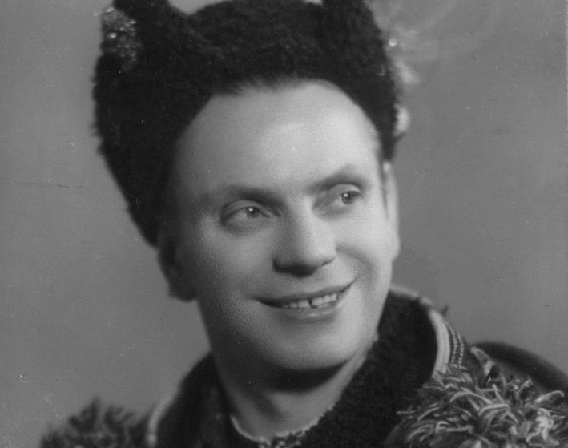
ЧУПЕРЧУК ЯРОСЛАВ МАРКІЯНОВИЧ
(17.03.1911-09.09.2004)

Slide 2
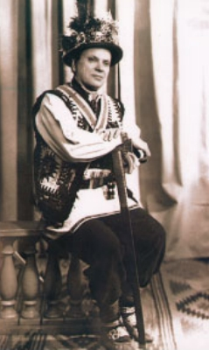
Девіз Ярослава Чуперчука слова Василя Авраменка: «Танок – то мова, то могуча мова, якою вимовляємо душу»
Ярослав Маркіянович Чуперчук:
Видатний український балетмейстер
- Етнограф
- Феномен гуцульської хореографії
70 років творчої діяльності як балетмейстера-постановника, створив понад 100 хореографічних та вокально-хореографічних творів
40 років сценічної діяльності

Slide 3
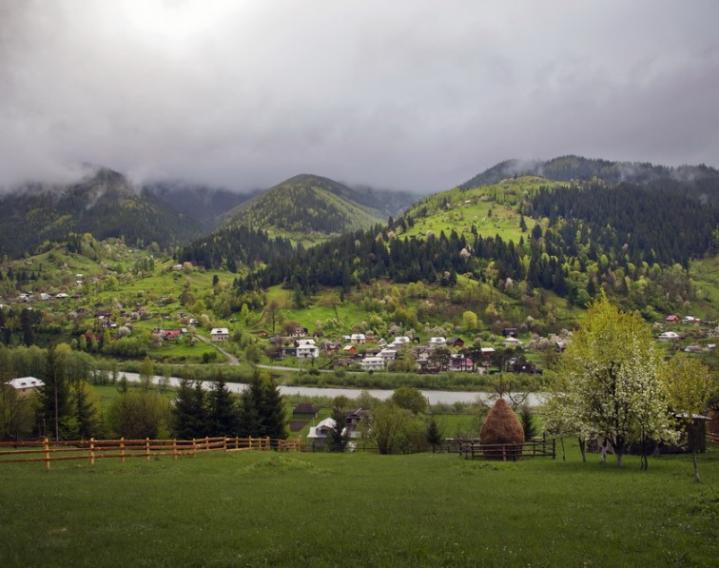
Народився 17 березня 1911 р. с. Криворівня Верховинського р-ну,
Івано-Франківської обл.
1927-1929 рр. – навчання в Тернопільській школі танців у Василя Авраменка
«Ти Богом обдарована людина, повинен записувати і вивчати рідний фольклор, організовувати танцювальні гуртки і вчити дітей українських танців»
В. Авраменко

Slide 4
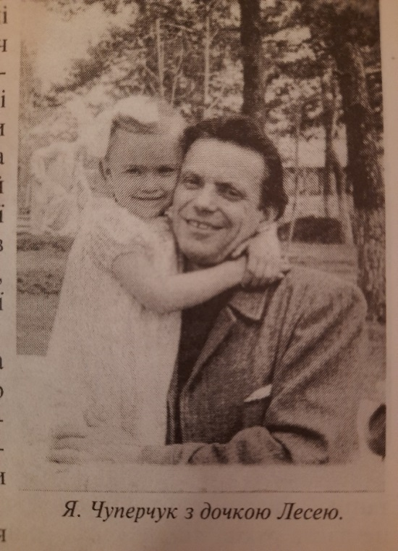
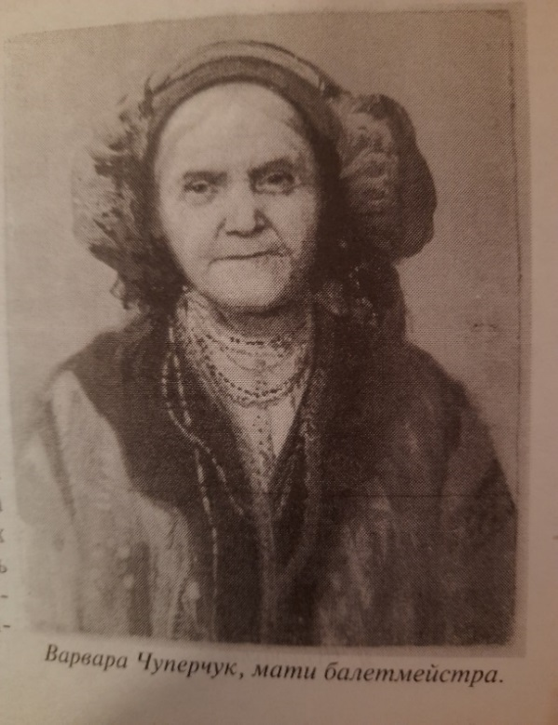
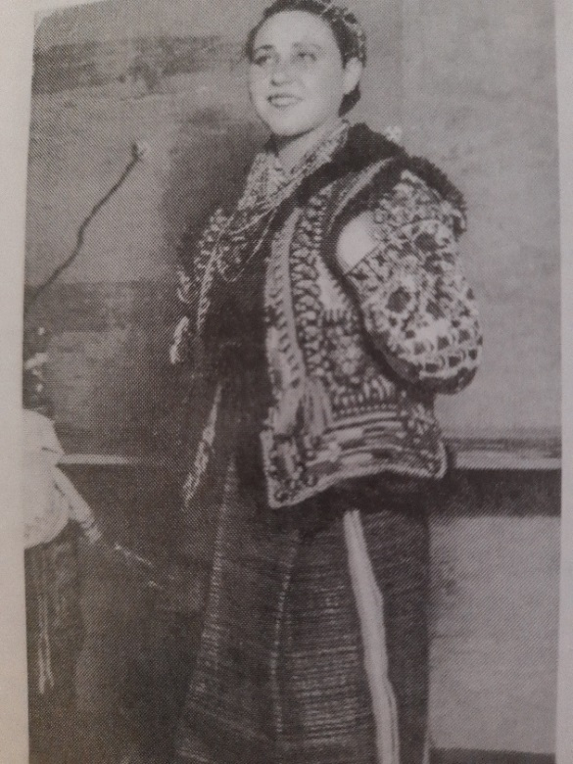
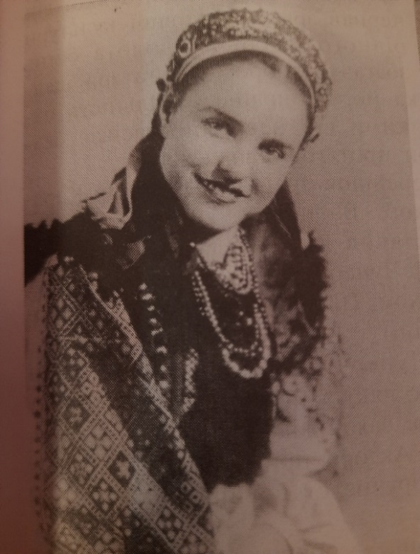
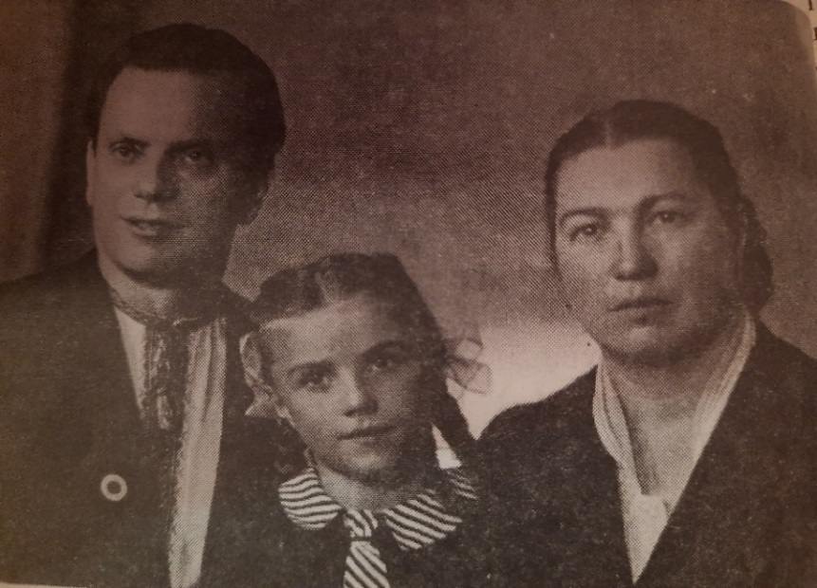
Родина Ярослава Чуперчука
Варвара Чуперчук (мати)
Василина Чуперчук (сестра)
Марія Чуперчук (сестра)
Я. Чуперчук з дружиною Магдалиною та дочкою Лесею

Slide 5
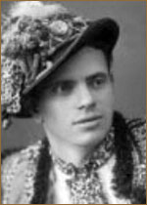
1929-1939 рр. Я. Чуперчук соліст балету в ансамблі бандуристів «Дніпро» в Тернополі
(1931- 1933 рр. – служба в польському війську)
1934-1935 рр. Я. Чуперчук знімається у фільмах Варшавської студії:
«Гріх батьків»
«Улани»

Slide 6
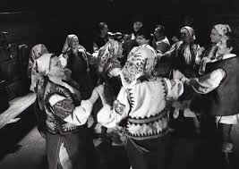
1939 р. Я. Чуперчук – постановник танців до вистави І. Франка «Украдене щастя» у Київському академічному театрі ім. І. Франка

Slide 7
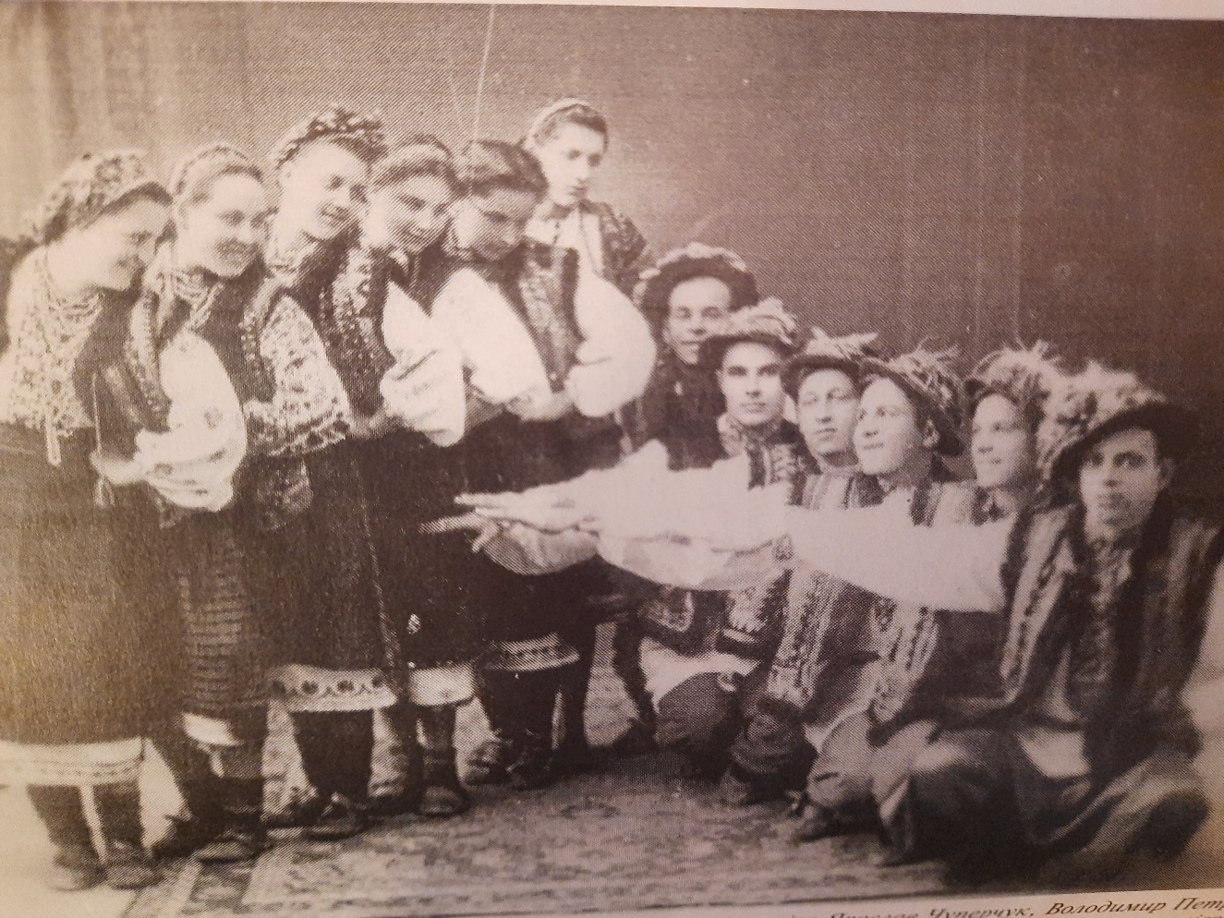

З 1939 р. Ярослав Чуперчук очолює балетну групу Державного гуцульського ансамблю пісні і танцю
Гуцульський балет під керівництвом Я. Чуперчука
(крайній справа Ярослав Чуперчук, друга ліворуч Марійка Чуперчук)

Slide 8
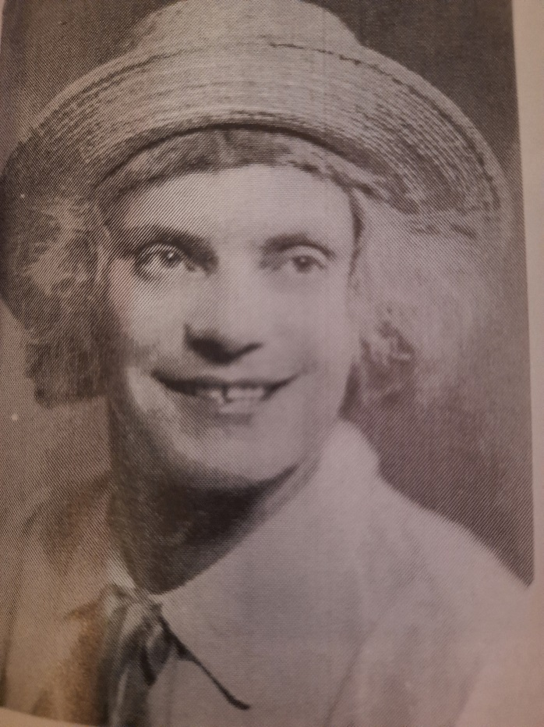
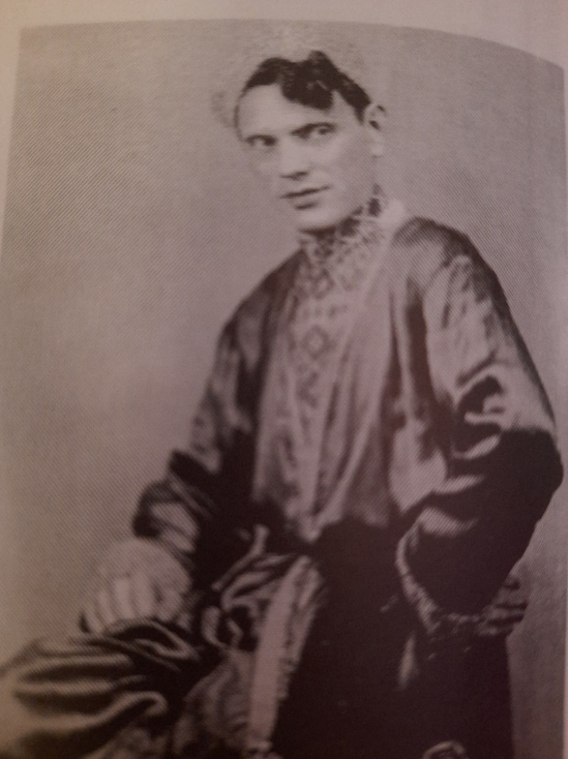
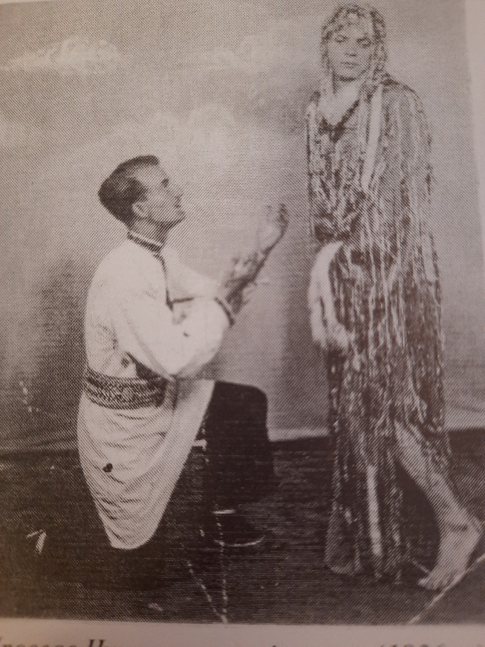
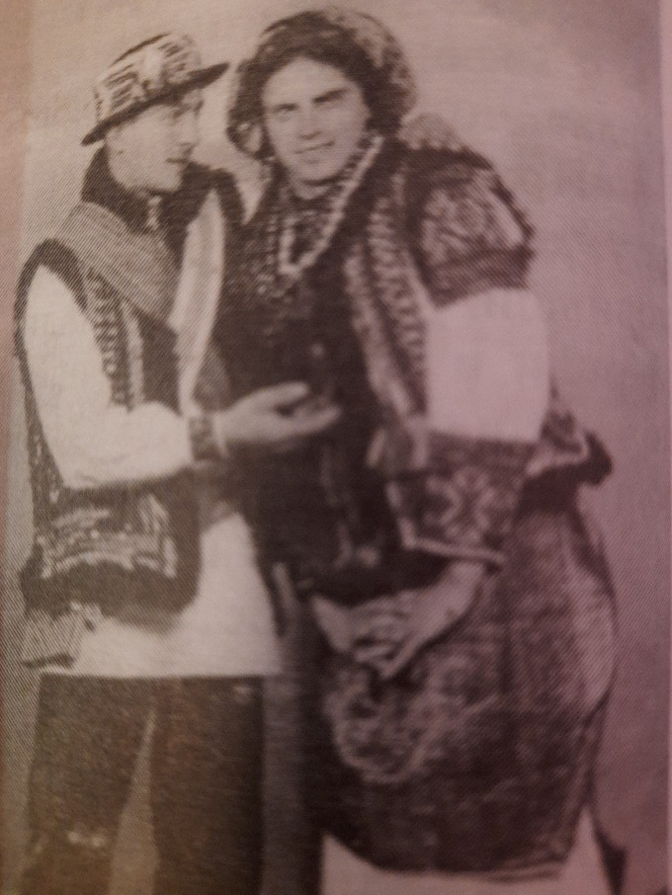
Сценічні образи Ярослава Чуперчука
Я. Чуперчук в ролі Мавки
1936 р.
Сольний танець «Пастушок»
у виконанні Я. Чуперчука
1940 р.
Я. Чуперчук в образі козака
1941 р.
Я. Чуперчук в ролі Марічки
1942 р.

Slide 9
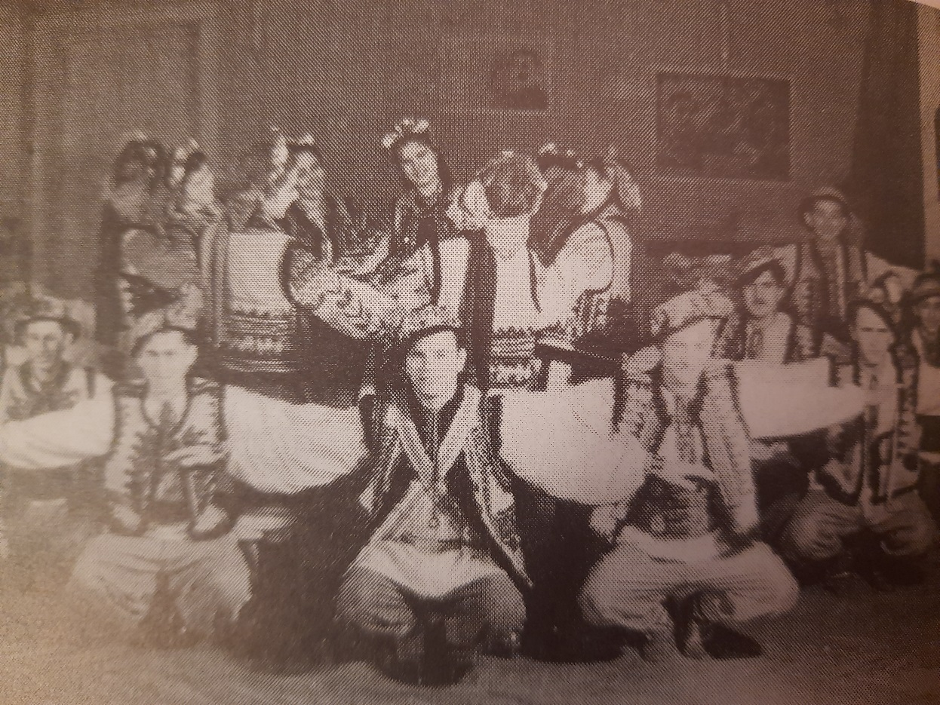
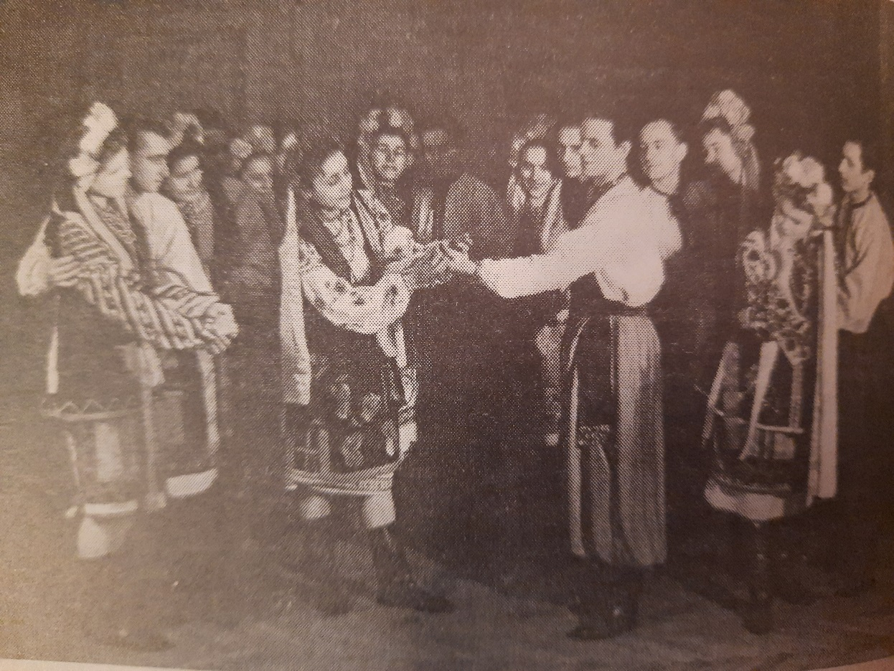
1946 р. Я. Чуперчук заснував та очолив вокально-хореографічний ансамбль «Чорногора» (згодом «Галичина» м. Львів)
Танець «Гуцулка» у виконанні ансамблю «Чорногора»
(в центрі – Я. Чуперчук)
Вокально-хореографічна картина «Дарив, дарив з руки перстень» у виконанні анс. «Чорногора» (в центрі – Я. Чуперчук)

Slide 10
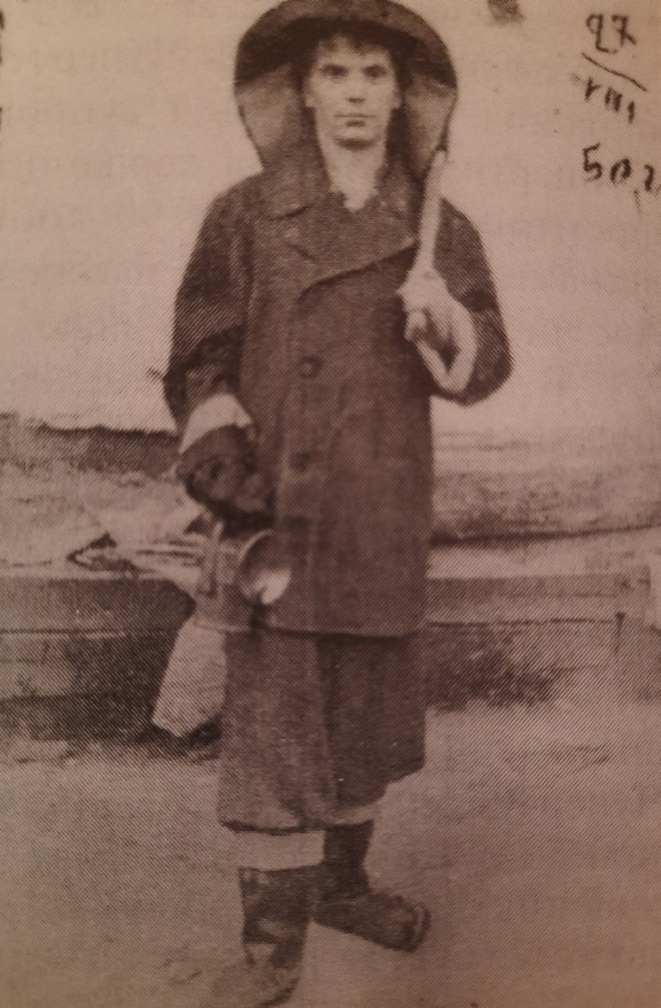
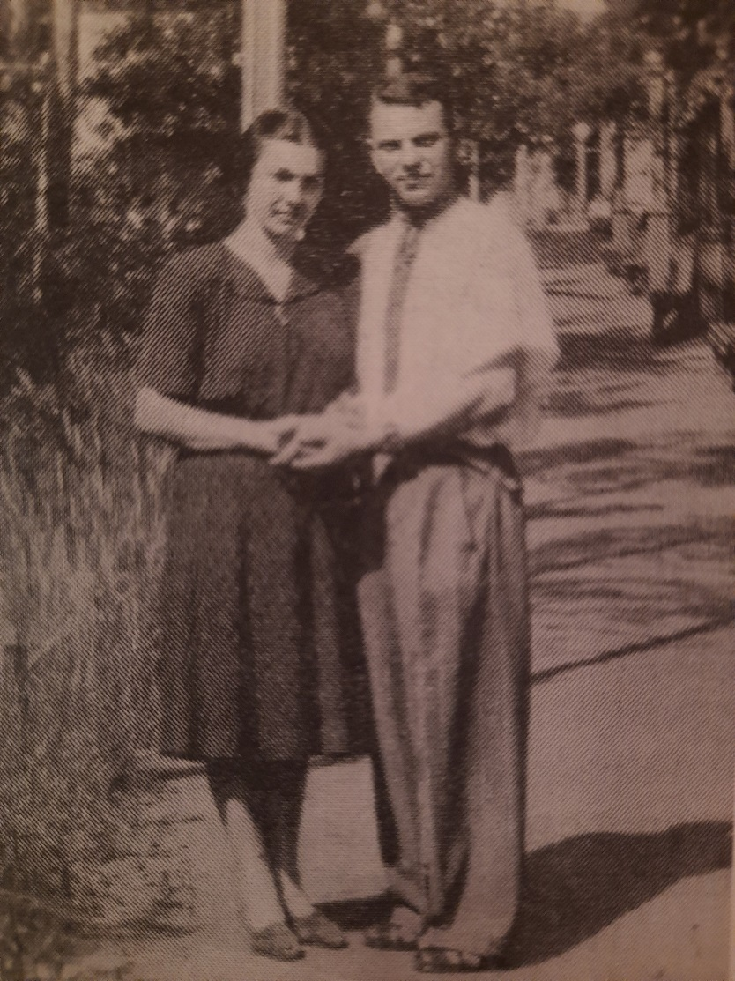
28.12.1949 р. – арешт Я. Чуперчука за націоналізм. Заслання у Читинську область
Я. Чуперчук під час роботи в шахті
(м. Балей, 1950 р.)
Я. Чуперчук з дружиною Магдалиною
(м. Чита, 1954 р.)

Slide 11
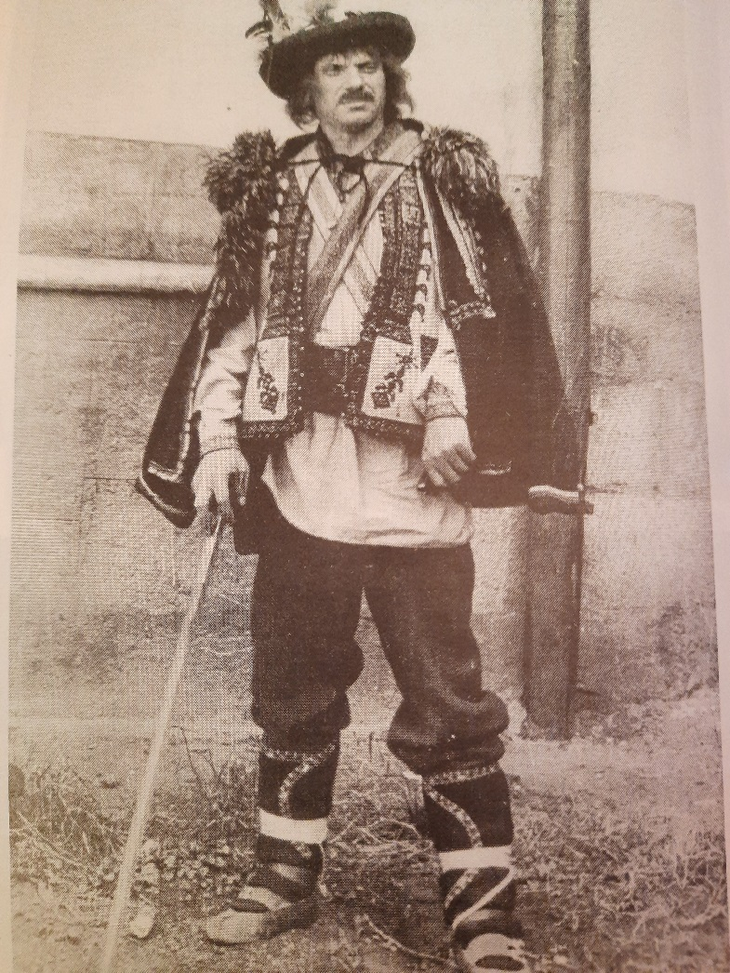
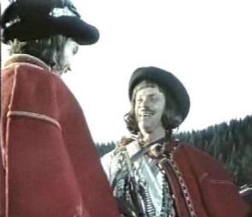
Я. Чуперчук – балетмейстер-постановник та виконавець ролі Весельчака у фільмі «Олекса Довбуш» 1959 р.

Slide 12
Всесвітнє визнання
Участь у конкурсних фестивалях ансамблю «Галичина» в Польщі, Югославії, Чехословакії, Німеччині, Болгарії, Франції принесли всесвітнє визнання Ярослава Чуперчука. Балетмейстера запрошували на постановки закордон. Але дорога туди була для нього закрита.
Публікації в зарубіжній пресі про Ярослава Чуперчука:
«Наше слово» (Польща)
«Життя і слово» (Канада)
«Енциклопедія українознавства» (Канада)
«Картини з театрального життя» (Нью-Йорк)
«Дружно вперед» (Чехословаччина)

Slide 13
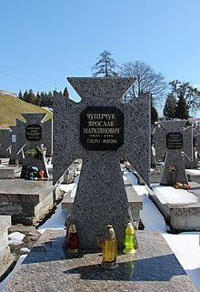
Помер Ярослав Чуперчук
09.09.2004 р.
Похований на Личаківському цвинтарі у м. Львові

Slide 14
Вшанування пам’яті Ярослава Чуперчука
2006, 2008, 2011, 2016 рр. – проведення фестивалів-конкурсів хореографічного мистецтва присвячених пам’яті Ярослава Чуперчука до 95, 97, 100, 105 –річчя від дня народження митця у м. Львові

Slide 15
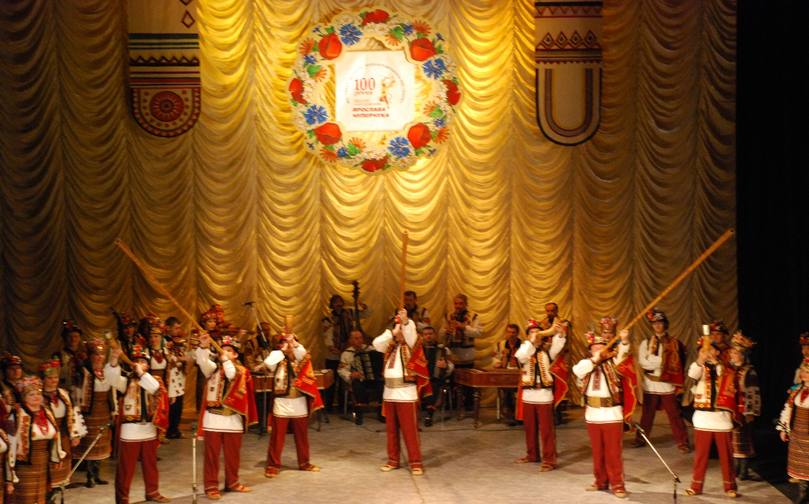
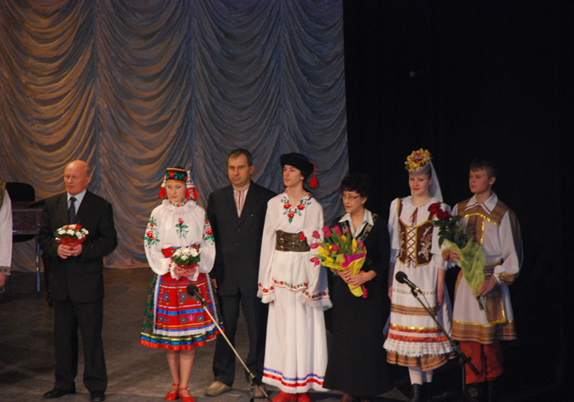
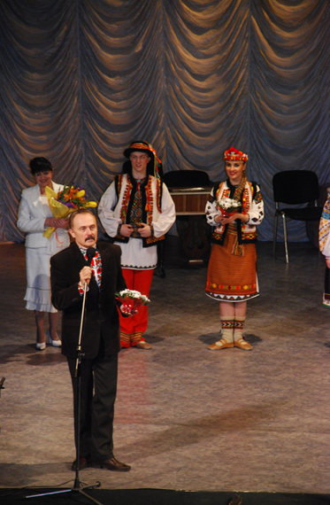
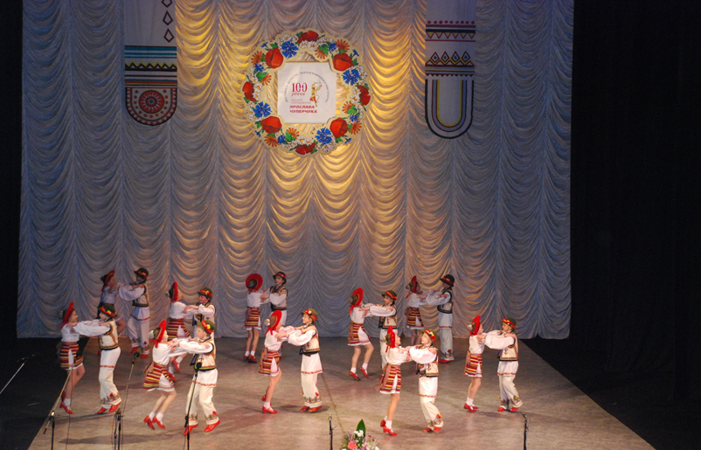
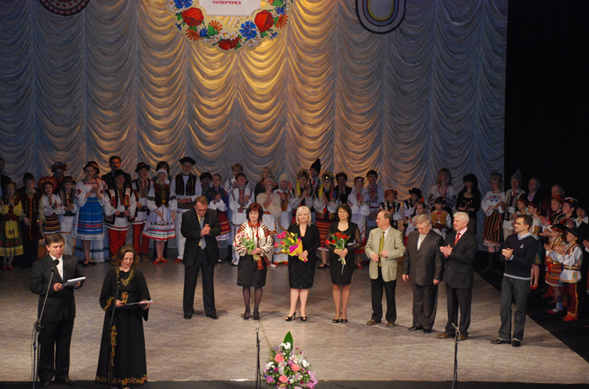
Фестиваль-конкурс хореографічного мистецтва присвячений 100-річчю Ярослава Чуперчука 2011 р., м. Львів

